Slide 1
Szkolenie specjalistyczne w zakresie młodszego nurka
Temat: Planowanie nurkowania i zabezpieczenie logistyczne prac podwodnych

Slide 2
Materiał nauczania:
organizacja prac podwodnych i planowanie nurkowania,
skład ekipy nurkowej, funkcje i zadania członków ekipy nurkowej,
zasady zabezpieczenia miejsca akcji ratowniczej podczas prowadzenia działań
nurkowych,
zabezpieczenie medyczne,
tabele dekompresyjne.

Slide 3
Cele szczegółowe:
W wyniku realizacji tematu słuchacz powinien umieć:
wyliczyć etapy organizacji prac podwodnych,
omówić zasady zabezpieczenia miejsca akcji ratowniczej podczas prowadzenia działań nurkowych,
wyjaśnić zasady planowania nurkowania,
omówić funkcje i zadania członków ekipy nurkowej,
omówić sposób wykonania zabezpieczenia medycznego i przygotować sprzęt niezbędny do udzielenia kwalifikowanej pierwszej pomocy,
omówić tabele dekompresyjne,
wyznaczyć przystanki dekompresyjne z zastosowaniem tabel dekompresyjnych.

Slide 4
Etapy organizacji prac podwodnych
Etapy organizacji prac podwodnych zależą od rodzaju prowadzonych prac podwodnych, które można podzielić na dwie grupy:
działania ratownicze związane z ratowaniem życia ludzkiego,
ratownictwo techniczne, m.in. ratowanie środowiska naturalnego.
W zależności od rodzaju wykonywanych prac podwodnych, poszczególne etapy organizacji prac podwodnych mogą różnić się od siebie.
Pamiętaj!!!
Przebieg prac podwodnych planuje się w sposób ograniczający do minimum wysiłek i czas pobytu nurków pod powierzchnią wody.

Slide 5
Etapy organizacji prac podwodnych c.d.
Za organizację prac podwodnych odpowiada Kierujący Pracami Podwodnymi lub Dowodzący Działaniem Ratowniczym SGRW-N (zgodnie z Zasadami organizacji ratownictwa wodnego w ksrg), którzy podlegają Kierującemu Działaniem Ratowniczym.
Prace podwodne należy planować zawsze z obowiązującymi przepisami i zasadami dotyczącymi Państwowej Straży Pożarnej.
Etapy organizacji prac podwodnych:
Określenie planu prac podwodnych.
Przygotowanie bazy prac podwodnych.
Rozpoczęcie prac podwodnych.
Wynurzenie nurków i dekompresja.
Sporządzenie wymaganej dokumentacji.
Zakończenie prac podwodnych.

Slide 6
Określenie planu prac podwodnych:
rodzaj prac podwodnych i warunki ich wykonywania,
ryzyko zawodowe i środki, które należy podjąć w celu zmniejszenia ryzyka,
procedurę wykonywania prac podwodnych,
procedurę dekompresji,
imienny skład ekipy i jej zadania,
zestaw stosowanego sprzętu nurkowego i wyposażenia dodatkowego nurka,
wyposażenie bazy w urządzenia techniczne i sprzęt nurkowy,
zapasy czynników oddechowych (rezerwa),
zasady przekazywania poleceń i potwierdzania ich wykonania.

Slide 7
Zabezpieczenie medyczne prac podwodnych
Zabezpieczenie medyczne prac podwodnych zgodnie z Zasadami ratownictwa wodnego w ksrg stanowi :
Zestaw medyczny R1 z AED
Tlen medyczny 1500 litrów.
Strażacy biorący udział w pracach podwodnych obowiązani są posiadać przeszkolenie w zakresie ratownictwa medycznego.

Slide 8
Zasady zabezpieczenia miejsca prowadzenia działań nurkowych
W trakcie działań ratowniczych:
należy odgrodzić miejsce akcji od dostępu osób postronnych,
wyznaczyć miejsce do kontaktu z mediami,
w przypadku prowadzenia działań na akwenie gdzie występuje ruch motorowodny należy oznaczyć miejsce prac podwodnych flagą „A”,
zadbać o bezpieczeństwo nurków poprzez asekurację łodzi, która będzie dodatkowo informowała innych użytkowników akwenu o prowadzonych działaniach,
w przypadku prowadzenia czynności medycznych/procesowych w miarę możliwości osłonić miejsce parawanem ratowniczym.

Slide 9
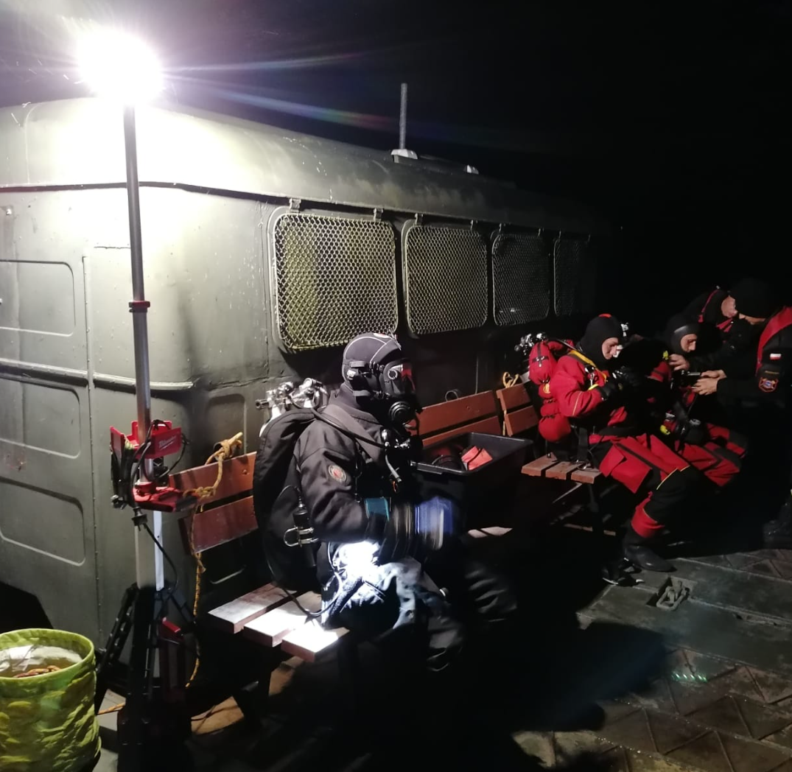
Zasady zabezpieczenia miejsca prowadzenia działań nurkowych c.d.
Zabezpieczenie prowadzenia prac podwodnych w warunkach nocnych wymaga oświetlenia terenu prac oraz asekuracji pracujących nurków przez jednostkę pływającą wyposażoną w reflektor poszukiwawczy.
Notes:
Zdjęcie: B.Matysiak

Slide 10
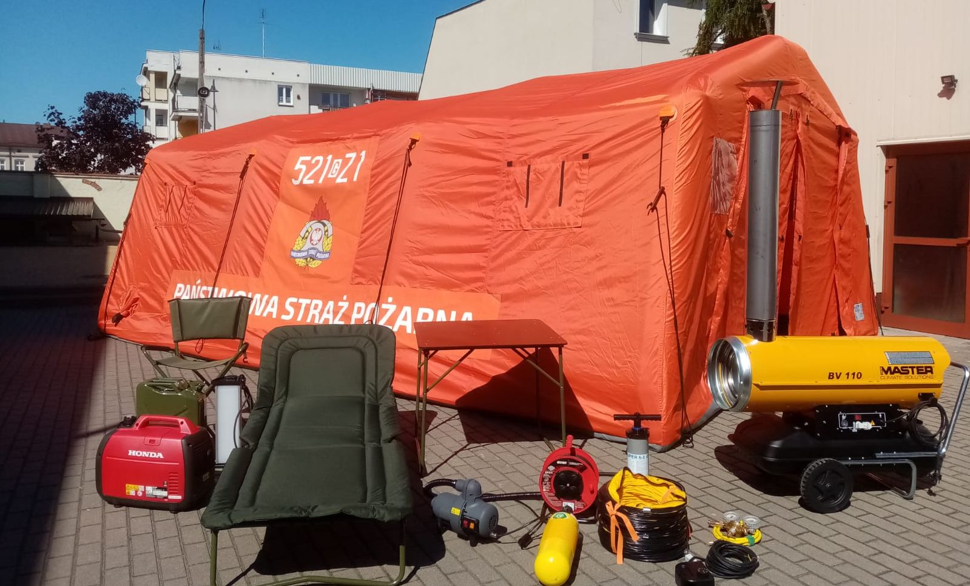
Zasady zabezpieczenia miejsca prowadzenia działań nurkowych c.d.
W przypadku prowadzenia długotrwałych działań w trudnych warunkach meteorologicznych należy zapewnić nurkom:
grzane pomieszczenie do przebierania i odpoczynku po nurkowaniu
ciepłe napoje.
Pamiętaj!!!
Przy ujemnych temperaturach organizacja działań wymaga zapewnienia większego składu ekipy nurkowej, ze względu na trudności związane z zamarzaniem sprzętu nurkowego i wychłodzeniem nurków.
Notes:
Źródło foto: www.gov.pl

Slide 11
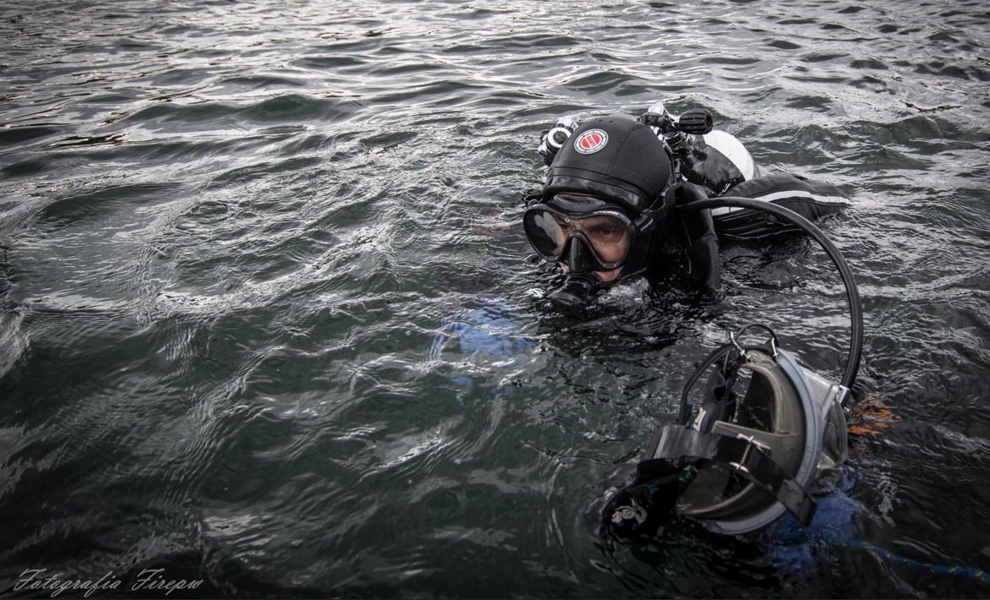
Zasady zabezpieczenia miejsca prowadzenia działań nurkowych c.d.
Zgodnie z Ustawą o Państwowej Straży Pożarnej strażakowi przysługuje wyżywienie w naturze w czasie akcji ratownictwa podwodnego wymagającą wykonania co najmniej jednego cyklu nurkowania.
Notes:
Zdjęcie: KW PSP w Olsztynie

Slide 12
Funkcje i zadania członków ekipy nurkowej
Nurek kierujący pracami podwodnymi:
kieruje pracami podwodnymi w zakresie ratowniczym oraz poszukiwawczym i technicznym
odpowiada za bezpieczeństwo wykonywanych prac. Prowadzi dokumentację wykonywanych prac podwodnych
sprawdza stan psychofizyczny nurków oraz ich sprzęt przed przystąpieniem do nurkowania
w razie zaistnienia wypadku nurkowego dowodzi akcją ratowniczą
prowadzi doskonalenie zawodowe członków ekipy nurkowej

Slide 13
Funkcje i zadania członków ekipy nurkowej c.d.
Dowodzący działaniem ratowniczym SGRW-N:
wyznaczony nurek o najwyższych kwalifikacjach nurkowych lub największym doświadczeniu, który w przypadku braku nurka KPP kieruje działaniami ratowniczymi związanymi z ratowaniem życia i zdrowia ludzkiego.
DDR SGRW-N dowodzi odcinkiem bojowym związanym z działaniem SGRW-n do czasu przybycia nurka KPP lub zakończenia działań ratowniczych.

Slide 14
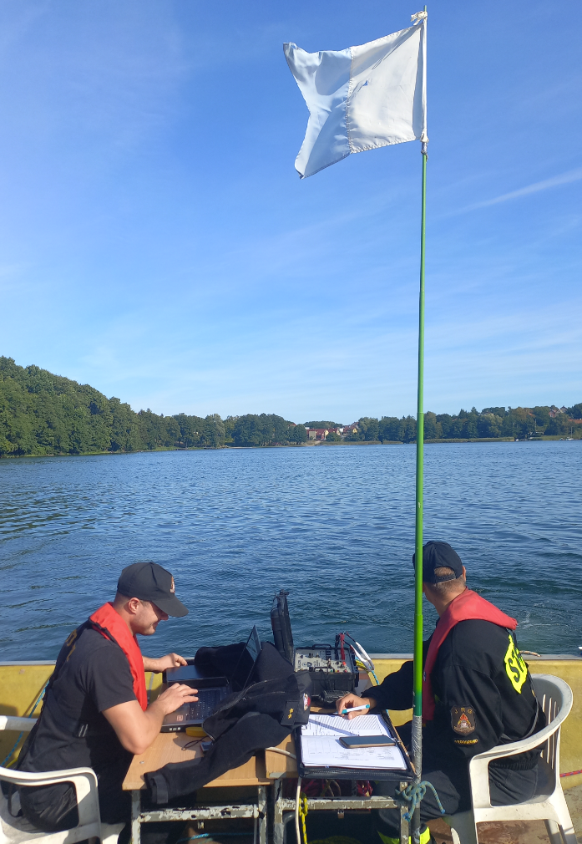
Funkcje i zadania członków ekipy nurkowej c.d.
Centralista/Chronometrażysta:
kontroluje czas pracy nurków znajdujących się pod wodą,
prowadzi korespondencję poprzez centralę przewodową lub bezprzewodową.
Pamiętaj!!!
Funkcja ta może być również wykonywana przez nurka kierującego pracami podwodnymi.
Notes:
Zdjęcie: KW PSP w Olsztynie

Slide 15
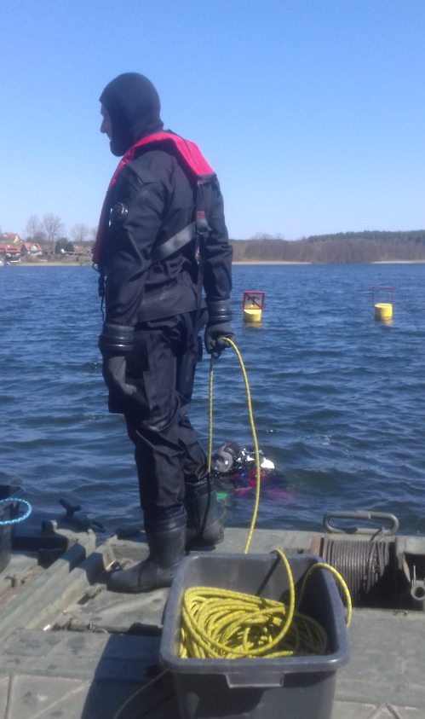
Funkcje i zadania członków ekipy nurkowej c.d.
Sygnaliści:
asekurują nurków przy użyciu kablolin,
pomagają w ubieraniu nurków w sprzęt nurkowy,
prowadzą obserwację akwenu podczas nurkowania.
Sprzętowiec:
odpowiada za przygotowanie i obsługę wyposażenia oraz sprzętu dodatkowego używanego do wykonania danego zadania.
Notes:
Zdjęcie: KW PSP w Olsztynie

Slide 16
Funkcje i zadania członków ekipy nurkowej c.d.
Nurek roboczy:
wykonuje zadanie wyznaczone przez nurka kierującego pracami podwodnymi.
Nurek asekuracyjny:
zabezpiecza nurka roboczego podczas wykonywania prac,
udziela pomocy nurkowi roboczemu w wykonywaniu prac podwodnych,
przebywa pod wodą w trakcie prac lub na powierzchni w gotowości do niezwłocznego wejścia do wody.

Slide 17
Funkcje i zadania członków ekipy nurkowej c.d.
Nurek ratownik:
zabezpiecza prowadzenie prac podwodnych na powierzchni,
wyznaczany jeżeli kierujący pracami podwodnymi uzna warunki, w których mają być wykonywane prace podwodne, za szczególnie niebezpieczne lub specyficzne.
Szczególnie niebezpieczne prace podwodne - czynności wykonywane pod powierzchnią wody z zastosowaniem materiałów wybuchowych lub pirotechnicznych, przy skażeniu niebezpiecznymi substancjami lub preparatami chemicznymi, przy cięciu i spawaniu metali, przy poszukiwaniu, przenoszeniu i rozbrajaniu min lub amunicji, a także przy prowadzeniu prób nowego sprzętu nurkowego lub sprawdzaniu nowych technologii prac podwodnych (ustawa o wykonywaniu prac podwodnych).

Slide 18

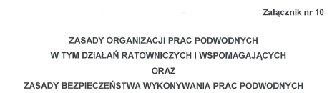



Tabele dekompresyjne

Slide 19
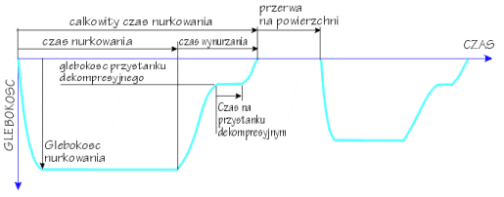
Tabele dekompresyjne
Podstawowe pojęcia dotyczące profilu nurkowego
Źródło: www.nurkomania.pl

Slide 20
Tabele dekompresyjne
Podstawowe pojęcia związane z tabelami dekompresyjnymi:
Nurkowanie dekompresyjne (ang. Decompression Diving) - nurkowanie wymagające zatrzymania się na przystanku lub przystankach dekompresyjnych w celu przeprowadzenia wymaganej dekompresji określonej na podstawie tabel dekompresyjnych (urządzeń pomiarowych)
Nurkowanie bezdekompresyjne (ang. No Decompression Diving) - nurkowanie nie wymagające dekompresji w celu wynurzenia
Nurkowanie powtórzeniowe (ang. Repetitive Dive) - nurkowanie, przy którym musimy uwzględnić stopień nasycenia tkanek azotem pozostałym z wcześniejszego nurkowania, określony za pomocą grupy powtórzeniowej wyrażonej literowo z tabel dekompresyjnych

Slide 21
Podstawowe pojęcia związane z tabelami dekompresyjnymi c.d.:
Głębokość nurkowania - liczona w metrach (lub stopach) maksymalna głębokość osiągnięta podczas nurkowania.
Czas nurkowania – liczony w minutach od momentu rozpoczęcia zanurzenia do momentu rozpoczęcia wynurzania na podstawie którego określa się czas dekompresji.
Całkowity czas nurkowania - liczony w minutach i godzinach od momentu rozpoczęcia nurkowania do jego zakończenia.
Czas dodatkowy - (liczony w minutach) czas jaki należy dodać do planowanego czasu nurkowania powtórzeniowego, aby uwzględnić obecność azotu zalegającego w organizmie po poprzednim nurkowaniu.
Czas dekompresji - czyli czas pobytu na poszczególnych przystankach dekompresyjnych (liczony w minutach).
Przystanek bezpieczeństwa – przystanek wykonywany w trakcie wynurzania na głębokości 6-3 m o czasie 3 minut podczas nurkowania bezdekompresyjnego.
Przystanek dekompresyjny – głębokość, na której należy się zatrzymać w celu odbycia dekompresji, wyznaczony na podstawie tabel dekompresyjnych.

Slide 22
Podstawowe pojęcia związane z tabelami dekompresyjnymi c.d.:
Przerwa powierzchniowa - czas spędzony na powierzchni, pomiędzy zakończeniem jednego i początkiem następnego nurkowania.
Prędkość wynurzania (ang. Ascent Time) – zalecana zgodnie z tabelami dekompresyjnymi prędkość wynurzania (w tabelach Buhlmann/Hahn: 10 m/min).
Limit bezdekompresyjny (ang. NDL - No Decompression Limit) - maksymalny pobytu na danej głębokości bez konieczności wykonywania przystanków dekompresyjnych w trakcie wynurzania.
Współczynnik powtórzeniowy, grupa powtórzeniowa (ang. PG - Pressure Group) - nasycenia azotem po nurkowaniu wyrażone w postaci liter alfabetu w tabeli dekompresyjnej.

Slide 23
Tabele dekompresyjne
Tabele wykorzystywane w pracach podwodnych w Państwowej Straży Pożarnej:
Tabele dekompresyjne z Rozporządzenia Ministra Zdrowia w sprawie warunków zdrowotnych wykonywania prac podwodnych.
Tabele dekompresyjne Bühlmann/Hahn – najczęściej stosowane w PSP.
Pamiętaj!!!
Przepisy dot. wykonywania prac podwodnych w Państwowej Straży Pożarnej nie określają rodzaju tabel dekompresyjnych, które mają być używane.
Należy pamiętać, że zgodnie z Zasadami organizacji ratownictwa wodnego w ksrg wszystkie nurkowania powinny być zawsze zaplanowane w oparciu o tabele dekompresyjne.

Slide 24
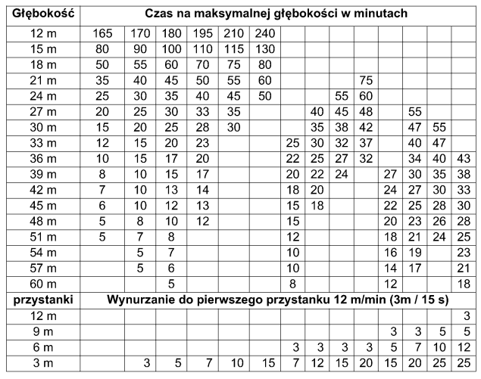
Tabele dekompresyjne
Przykładowa tabela dekompresyjna z Rozporządzenia Ministra Zdrowia w sprawie warunków zdrowotnych wykonywania prac podwodnych - Tabela powietrzna standardowa uproszczona

Slide 25
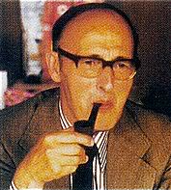
Tabele dekompresyjne Bühlmann/Hahn
Historia: tabele dekompresyjne Bühlmann/Hahn.
Profesor A. Bühlmann od 1958 roku współpracował ze szwajcarskim matematykiem i nurkiem Hannesem Kellerem, który przekładał na język matematyki jego fizjologiczne teorie.
Wynikiem wielu teoretycznych i praktycznych badań jest powstanie szwajcarskiego modelu obliczeniowego dekompresji ZH-L.
W kolejnych latach tabele były doskonalone, a ostatnie wersje powstały przy współpracy wybitnego niemieckiego fizjologa dr. Maxa H.Hahna.

Slide 26
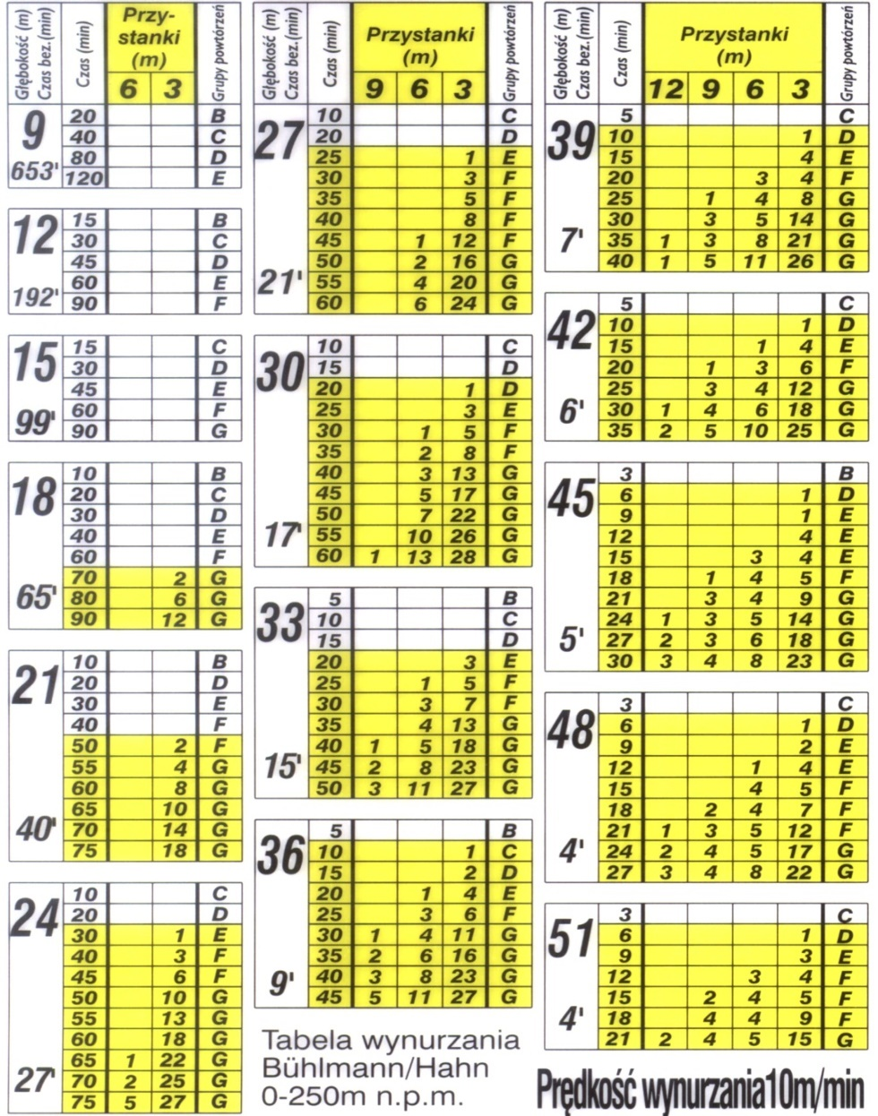
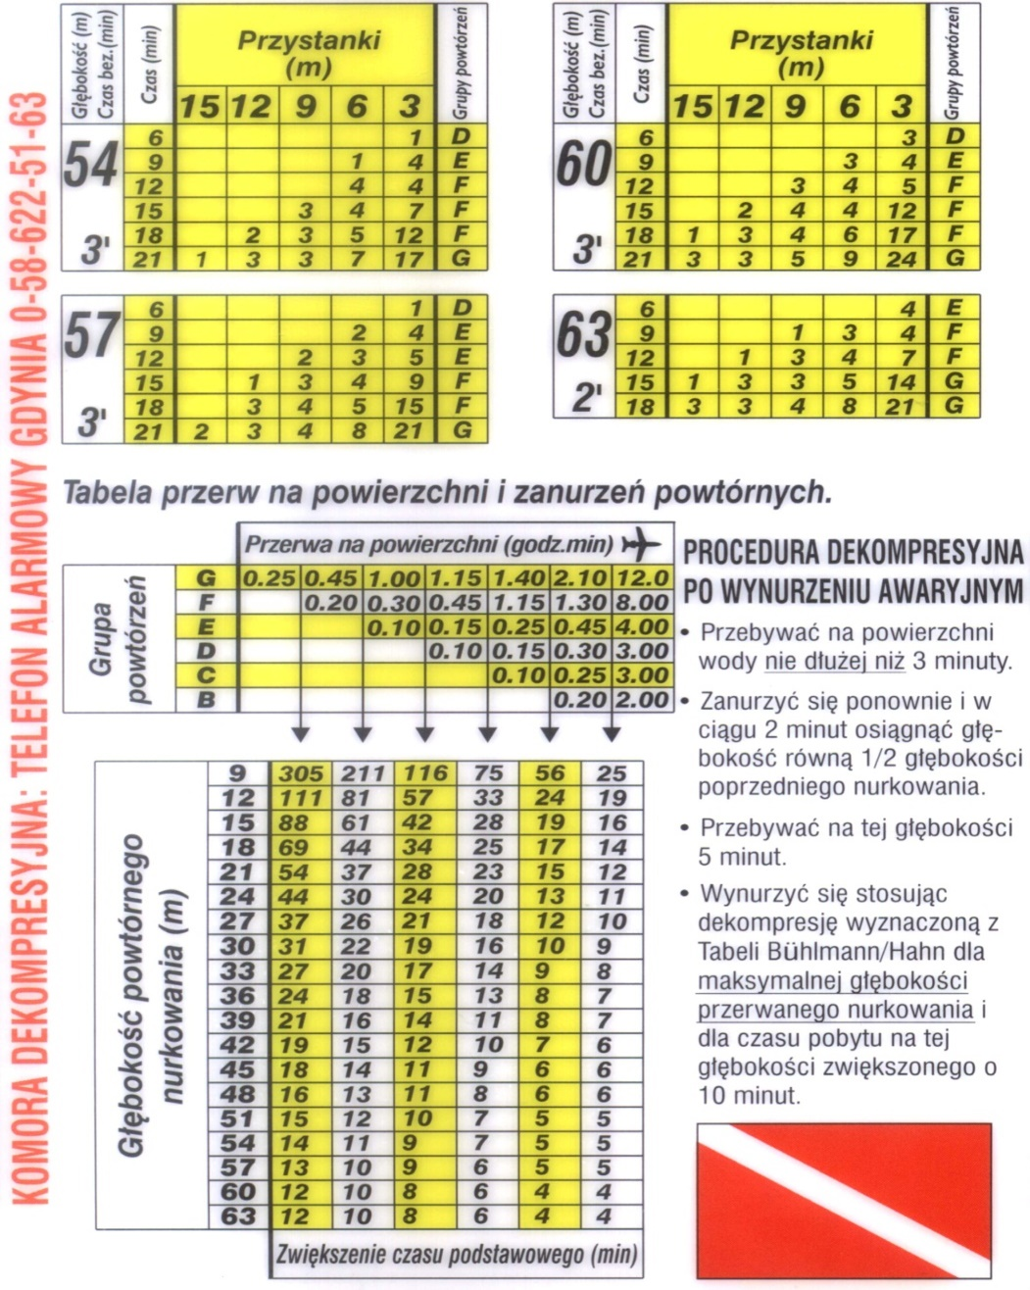
Tabele dekompresyjne

Slide 27
Tabele dekompresyjne c.d.
Zasady bezpieczeństwa stosowania tabel:
Zasada unikania skrajnych – głębokość i czas.
Nie można planować nurkowania o parametrach (czas i głębokość) wykraczających poza zakres podany w tabelach dekompresyjnych.
Nie wolno wykonywać żadnych interpolacji tabel dekompresyjnych.
Wynurzenie z prędkością 10 m/min.
Jeżeli wynurzenie nastąpiło za szybko: nadrobiony czas należy odstać na przystanku głębszym od pierwszego planowanego.
Jeżeli wynurzenie nastąpiło za wolno: dodatkowy czas należy dodać do czasu nurkowania.

Slide 28
Zasady bezpieczeństwa stosowania tabel:
Do wyliczonego ostatniego przystanku dekompresyjnego powinniśmy zawsze dodać tzw. przystanek bezpieczeństwa, spowoduje to wydłużenie dekompresji i zwiększenie bezpieczeństwa dekompresyjnego.
Przykład:
Nurkowanie na głębokość 20 metrów. W czasie 43 minut.
Z tabeli wybieramy: głębokość: 21 metrów, czas: 50 minut, grupa powtórzeniowa: F, dekompresja 2’/3 m, dodajemy przystanek bezpieczeństwa 3’, co daje nam dekompresje 5’/3 m.

Slide 29
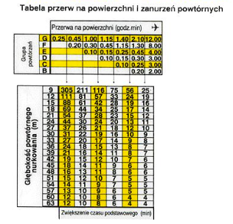
Tabele dekompresyjne c.d.
Nurkowanie powtórzeniowe
Jeżeli planujemy powtórne nurkowanie należy ustalić czas przerwy na powierzchni.
Należy skorzystać z "tabeli przerw na powierzchni i zanurzeń powtórnych".
W grupie powtórzeń odszukać literowy współczynnik odpowiadający poprzedniemu nurkowaniu, a następnie przesuwając się wzdłuż tego wiersza w prawo odnaleźć odpowiedni przedział czasowy odpowiadający naszej przerwie na powierzchni. Z wyszukanego miejsca przesunąć się w dół wzdłuż linii pionowej (strzałki) do dolnej części tabeli.
W kolumnie „głębokość powtórnego nurkowania” odszukać planowaną głębokość, a następnie odszukać wartość leżącą na skrzyżowaniu tego wiersza i kolumny wyznaczonej z górnej tabeli (czarna strzałka).
Znaleziona wartość określa ile należy zwiększyć czas drugiego nurkowania w minutach (tzw. czas dodatkowy).
Czas nurkowania powtórzeniowego = czas nurkowania + czas dodatkowy (+ zwiększenie reżimu dekompresji)

Slide 30
Tabele dekompresyjne c.d.
Jeżeli czas przerwy na powierzchni pomiędzy dwoma nurkowaniami przekracza największy czas po prawej stronie "tabeli przerw na powierzchni", następne nurkowanie jest uznawane jako pierwsze (czas dodatkowy wynosi 0 minut).
Jeżeli czas przerwy na powierzchni jest mniejszy niż najmniejszy czas w "tabeli przerw na powierzchni" to czas dodatkowy równa się czasowi nurkowania poprzedzającego. Wówczas do czasu planowanego nurkowania powtórzeniowego należy dodać czas nurkowania poprzedzającego i dla takiego czasu wyznaczyć warunki dekompresji dla największej głębokości obydwu nurkowań.
Jeżeli czas przerwy na powierzchni pomiędzy nurkowaniami jest równy czasowi podanemu jako granica przedziału, to do obliczeń wykorzystujemy wartości z krótszego przedziału czasowego.

Slide 31
Tabele dekompresyjne c.d.
Zwiększenie reżimu dekompresji:
Stan organizmu nurka oraz pewne sytuacje występujące podczas nurkowania mogą niekorzystne wpływać na procesy saturacji i desaturacji.
Niektóre z czynników opóźniają proces wydalania azotu z tkanek podczas wynurzania (np. otyłość, zimno), inne zwiększają nasycenie azotem podczas pobytu na dnie (np. praca, stres).
Obliczona standardowa dekompresja może nie zapewnić bezpiecznego wynurzania, zachodzi wtedy konieczność stosowania wydłużonego czasu dekompresji.
Jeżeli występuje jeden z czynników zaostrzających dekompresje, zaostrzamy dekompresję wybierając następny (w stosunku do przyjętego) czas nurkowania.
Jeżeli występują dwa czynniki możemy jeszcze raz zwiększyć czas.
Większego zwiększania parametrów nurkowania nie stosuje się mimo występowania większej ilości czynników (należy ograniczyć ilość czynników do dwóch).

Slide 32
Tabele dekompresyjne c.d.
Czynniki ryzyka, wymagające zwiększenia czasu dekompresji:
wysiłek fizyczny podczas (zwiększona perfuzja, retencja CO2) i po nurkowaniu (zwiększenie ciśnienia w prawej komorze serca),
temperatura – zmarznięcie w końcowej fazie nurkowania upośledza perfuzję podczas dekompresji, natomiast ciepło na dekompresji lub po nurkowaniu zmniejsza pojemność gazową skóry,
odwodnienie (spowodowane np. przegrzaniem, alkoholem, wymiotami) – pogorszenie perfuzji tkanek,
wiek – z wiekiem pogarsza się perfuzja i częstsze są zmiany zwyrodnieniowe w naczyniach,
otyłość – duża ilość wolnej, słabo ukrwionej tkanki, w której azot doskonale się rozpuszcza,
zła kondycja fizyczna – podwyższone tempo oddechu.

Slide 33
Koniec

Slide 34
Metryczka prezentacji
Data powstania pierwowzoru: …………….
Data ostatniej aktualizacji: ……………
Bieżący nr wersji: ……………
Autor: st. kpt. Mariusz Zakrzewski

